Slide 1
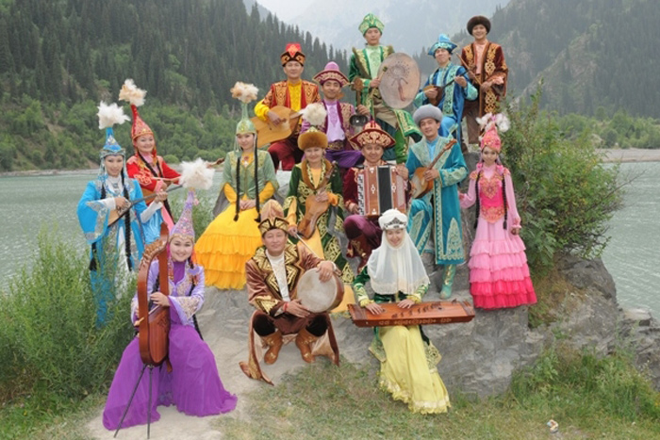
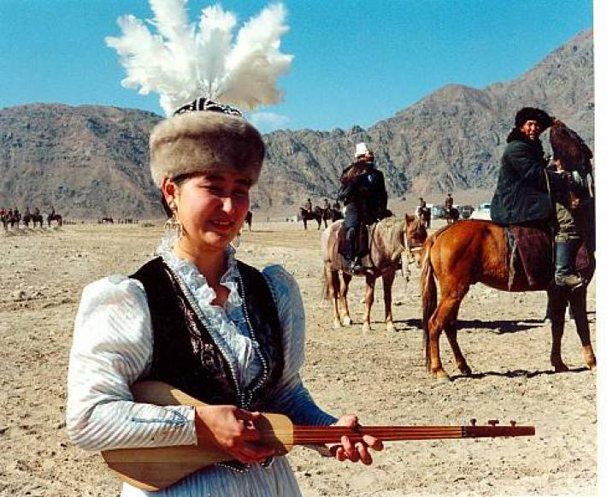
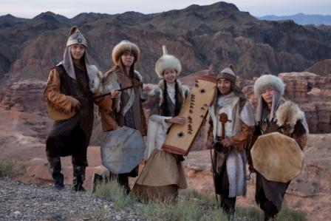
УСТНОЕ НАРОДНОЕ ТВОРЧЕСТВО КАЗАХСКОГО НАРОДА

Slide 2
ВИДЫ УСТНОГО НАРОДНОГО ТВОРЧЕСТВА
1.Сказка
2.Легенда
3.Эпос
4.Лиро-эпические жыры
5.Загадки
6.Пословицы- поговорки
7.Афоризмы

Slide 3
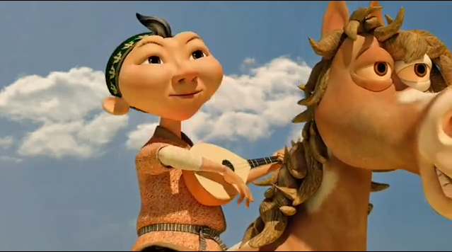
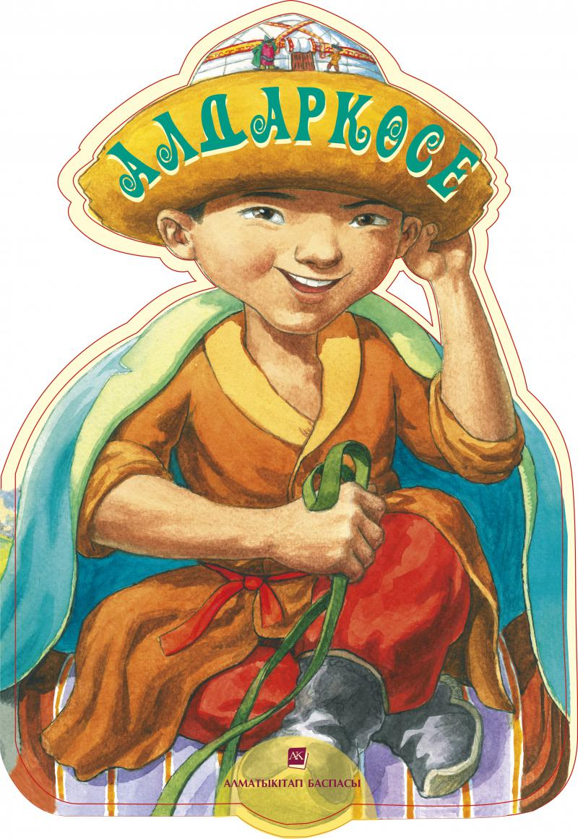
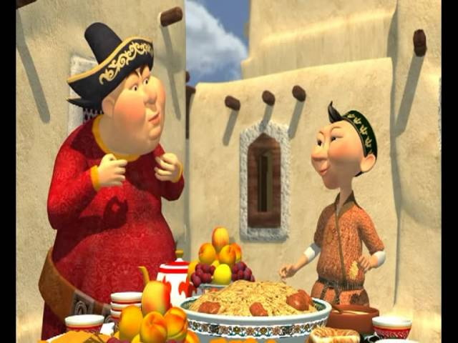
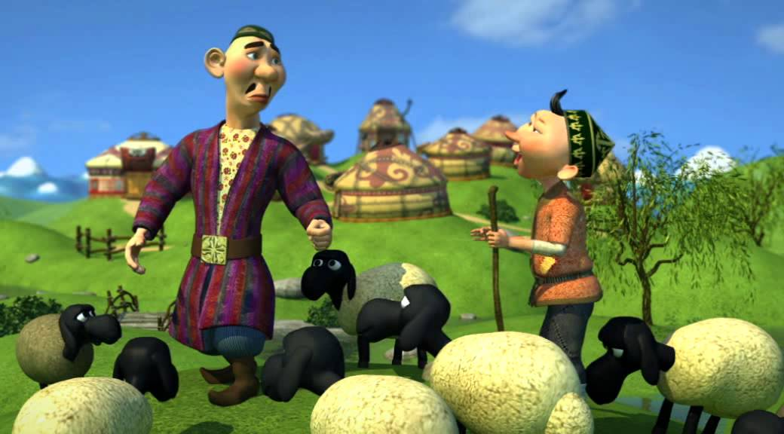
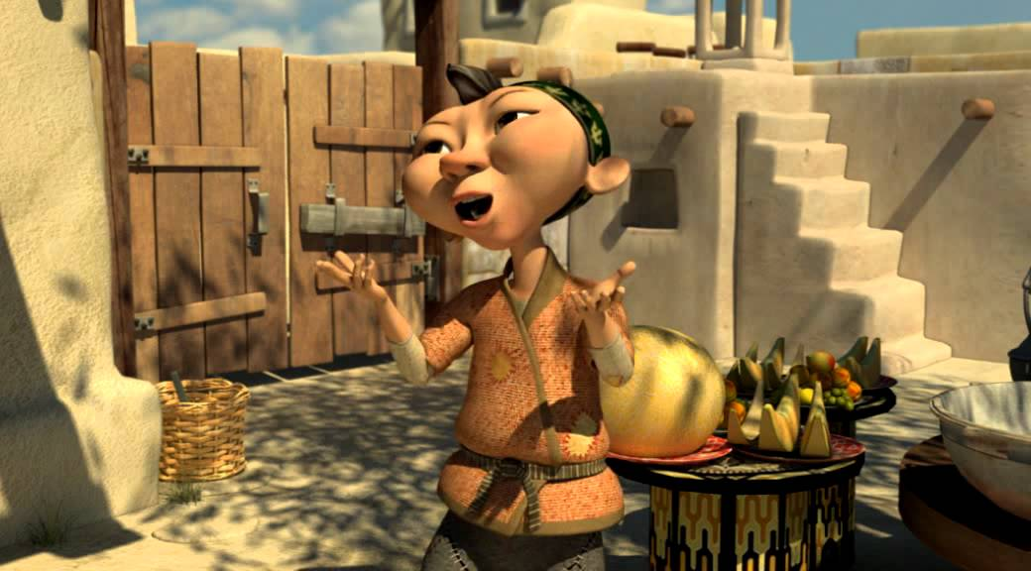
Сказка-повествование о вымышленных событиях с участием фантастических персонажей
- Как вы думаете, в чем состоит роль сказки?
-Какие народные казахского народа вам известны?
-Какие сказки вы знаете?

Slide 4
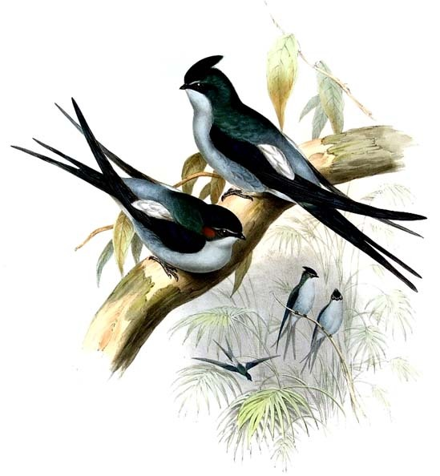
Легенды - они звучат чаще в форме стиха или рассказа. Рассказывается о героических подвигах героев. Героем может быть батыр, воин, хан
Легенда о ласточке
Давно это было, очень давно - киргизов тогда не было еще в степи. Жил в то время на земле громадный змей, и все живущее как на ней, так и в воде и в воздухе подчинялось ему. Раз этот змей призывает к себе комара и приказывает ему:
— Комар, облети всю землю, я даю тебе власть кусать все живущее на ней, чтобы ты мог узнать, у какой земной твари самое вкусное мясо. Когда узнаешь, прилетишь ко мне и скажешь.
Комар поднялся и полетел. Долго летал он по земле, перекусал всех птиц, зверей и человека. Радостный и веселый, полетел он тогда с докладом к своему повелителю-змею.
Встречается ему на пути ласточка и спрашивает его:
— Куда, комар, летишь ты такой счастливый и довольный?
— Лечу к змею.
— Зачем?
— Он, мой повелитель, послал меня узнать, у кого из тварей земных самое вкусное мясо.
— И ты узнал?
— Узнал.
— Чье же мясо тебе больше всего понравилось? — спрашивает ласточка.
— У человека самое вкусное мясо, — отвечает комар.
Не успел он этого вымолвить, злосчастный, как ласточка, всегдашний и неизменный друг человека, оторвала у него часть его жала, чем в лишила его возможности говорить.
Прилетает комар к змею, вьется около него, пищит, а сказать ничего не может: жала-то кусочка ему недостает. Тут же вьется и ласточка и весело щебечет:
— Змей, я понимаю комара! Ты его посылал узнать вкус мяса всего живущего на земле. Все виды мяса он испробовал и теперь говорит, что нет вкуснее мяса, как у змея.
Страшно было видеть, как бросился тогда змей на ласточку! Но ты сам знаешь, таксыр, какая она быстрая. Ласточка тотчас же бросилась лететь, но змей все-таки успел схватить ее за хвост, из которого и вырвал середину. Вот отчего у ласточки раздвоенный хвост!

Slide 5

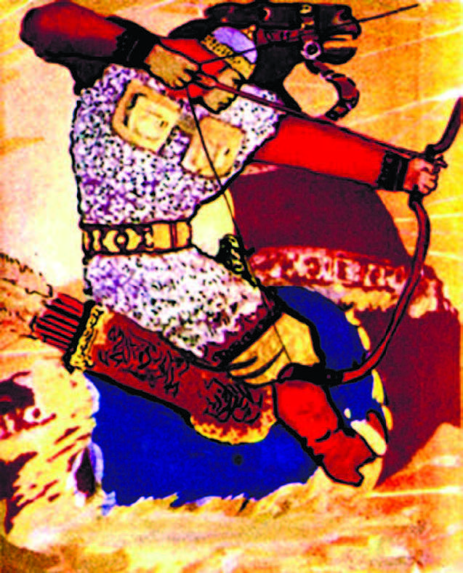
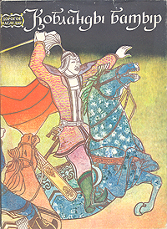
Эпос- воспевается героизм батыров
«Алпамыс батыр», «Кобланды батыр», «Ер Таргын», «Ер Косай»

Slide 6

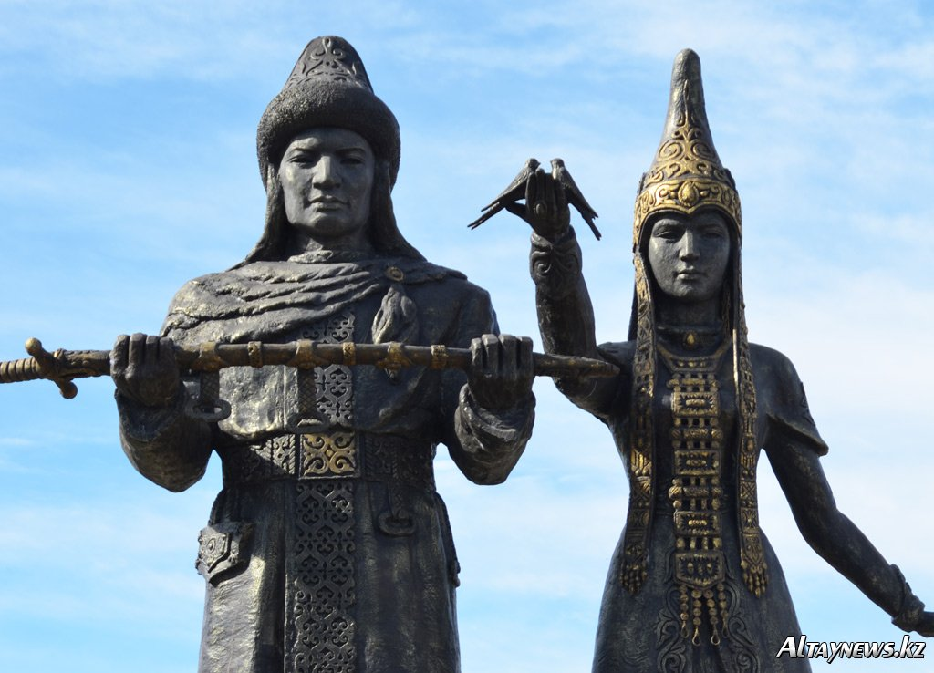
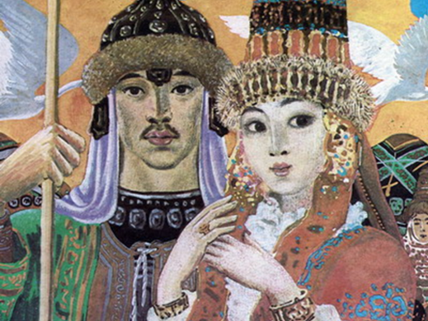
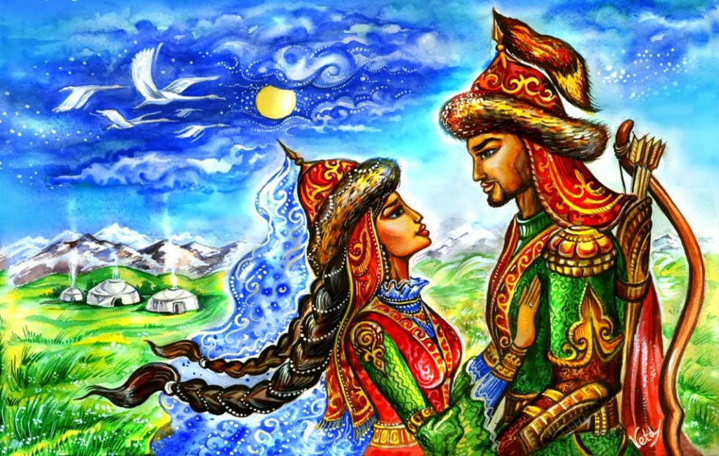
Лиро- эпические жыры – это различные сказания о свободе, гуманности, любви, о жизни народа
«Козы Корпеш и Баян Сулу», «Кыз Жибек», «Айман-Шолпан»

Slide 7
КОЗЫ КОРПЕШ И БАЯН СУЛУ: ИСТОРИЯ ЛЮБВИ
Исторические предания казахов связывают также название гор и населенного пункта с именем красавицы Баян, героини народной эпической поэмы «Козы-Корпеш—Баян-Сулу», повествующей о страстной любви и беззаветной верности двух сердец. По легенде отец Баян-Сулу Карабай ежегодно кочевал от Аягуза до Тюмени, делая длительные остановки в горах Каркаралы, Баянаула, Домбралы, Моншакты и т. д. Баян особенно понравились горы Казалык, где было много черных цапель с красивым оперением. Из перьев этих птиц она сшила себе красивый головной убор, украшенный султаном, почему и горы были названы Каркаралы (горы Черной цапли). В Кокчетавских горах Баян нашла чудесное дерево, извлекающее приятный для слуха напевный звук. Из этого дерева для Баян-Сулу сделали музыкальный инструмент — домбру, отчего гора была названа Домбралы. На соседних горах было много драгоценных камней, из которых она изготовила роскошный бисер (моншак), отчего эти горы были названы Моншакты (Бисерные). И сама Баян была девушкой чудесной красоты. Приставка «сулу»— красавица — стала неотъемлемой частью ее имени, а аул, где отец во время кочевья делал самые продолжительные остановки, стал любимым местом сбора молодежи, и его все называли Баянаул. Видя, какой славой пользуется красота дочери, и какой большой за нее можно получит» калым, Карабай утвердился в решении нарушить обет и клятву, данную при ее рождении другу Сарыбаю — выдать девушку замуж за его сына Козы-Корпеша. Поэтому со своими крупными стадами он стал откочевывать все дальше от семьи Сарыбая, в новые, далекие края. Тоскуя по своей Сары-Арке, многие родичи и пастухи отбились от Карабая. Остался верен ему лишь приставший в пути богач Кодар, который и стал добиваться руки Баян-Слу. Карабай медлил, торговался. Но когда они сбились с дороги в пустыне, растерявшийся Карабай заявил Кодару: — Веди же караван через пустыню, а выведешь — бери себе Баян. Когда они успешно вышли к реке Аягуз, где и облюбовали себе место, новый жених стал торопить со свадьбой. Однако Баян-Слу не любила злого, коварного и жадного Кодара и откладывала день свадьбы. ...Шли дни и годы. Возмужавший Козы-Корпеш решил, во что бы то ни стало найти свою невесту, наконец, у Аягуза нашел аул Карабая. Джигит нанялся пастухом, познакомился и сдружился с красавицей Баян. Та нашла в Козы-Корпеше свой идеал — человека кристально чистой души, справедливого, храброго, опору беззащитных.

Slide 8
Горячо полюбил девушку и Козы-Корпеш. «Не остановлюсь ни перед чем,—сказал он себе,— чтобы быть нам вместе». Козы-Корпешу удается победить своего противника. Но, потерпев поражение в открытой схватке, Кодар ведет тайную борьбу. На его стороне отец девушки. Баян-Слу говорит своему возлюбленному: — ...Враги тебя убьют! Бесценный мой, не жди пощады тут. Скорее увези меня отсюда, В родных местах найдем себе приют. Через несколько дней стрелой из лука Кодар предательски убил сонного Козы-Корпеша. Увидев дочь в безутешной печали, отец просит: — Голубушка, хватит слезы проливать. Тебе найдется пара. Не хочешь за Кодара? Так и быть. Но она ему ответила: — Люблю я одного Козы-Корпеша. Баян похоронила Козы-Корпеша в степи возле Кзыл-Кия. Приказала Кодару выкопать колодец и своими руками достать оттуда воды, которой она смоет печаль. Она предложила ему спускаться, держась за ленту, вплетенную в ее длинную косу, а как только Кодар спустился — обрезала косу. Девяносто джигитов, поклонников Баян-Слу, забросали колодец камнями. Через год она, согласно обычаям предков, справила поминки по убитому жениху и приказала воздвигнуть над могилой мавзолей. Вбежала туда и, выхватив из-за пояса кинжал, вонзила его себе в сердце. С быстротой молнии разнес степной «узун-кулак» весть о трагической гибели красавицы Баян по всей казахской степи. В глубокой печали были все знавшие ее, слышавшие о ней. Они вспоминали каждый ее шаг, каждое слово. Когда-то, купаясь в озере, Баян уронила в него мыло. — Не потому ли вода в нем такая мягкая?— говорили потом люди. Так и привыкли озеро называть Мыльным — Сабындыколь. Вспомнили подруги погибшей, как в детстве, сидя на склоне одной из гор, они расчесывали гребнем косы Баян-Слу, и гору стали называть Тарак (Гребень). Самую высокую и красивую в этих местах вершину, в память о Баян, окрестили Акбет — Белолицей. Баян хорошо пела, любила ездить верхом. Однажды, остановившись на отдых у речки, она забыла там путы (шидер)— речку стали называть Шидерты. А речку на северо-востоке, у которой не раз раздавалось вдохновенное пение девушки, назвали Оленты (Песенная). Горы же на десятки верст вокруг аула еще в те незапамятные времена во всех кочевьях называли не иначе, как Баянтау (горы Баян, Баянские горы). Так зовут их и теперь.

Slide 9

Пословицы- поговорки- жанр фольклора, краткое изречение. Дается наставление, совет.
Имя джигита его трудом прославляется.
Голове от языка одна беда.
Здоровье – клад бесценный.
Земля родная – колыбель золотая.
Железо испытывается в огне, а человек в беде.
Если сойдутся двое глупцов, дай бог им остаться живыми.
Если народ уважаешь- к себе уважение проявляешь.
Языку каждый день праздник.
Дашь - получишь, посеешь - пожнешь.
Улыбка людей и солнца теплей.
Знает не тот, кто много прожил, а тот, кто много постиг.

Slide 10
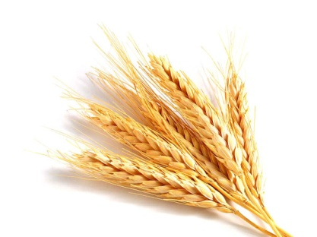
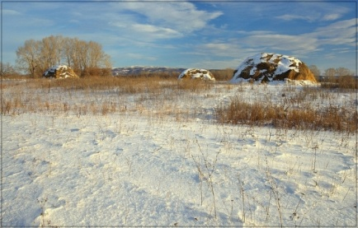
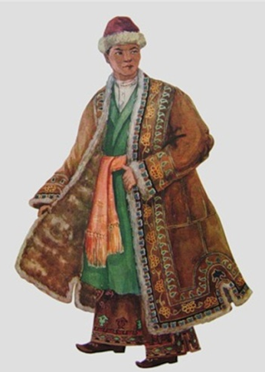
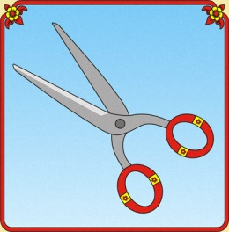
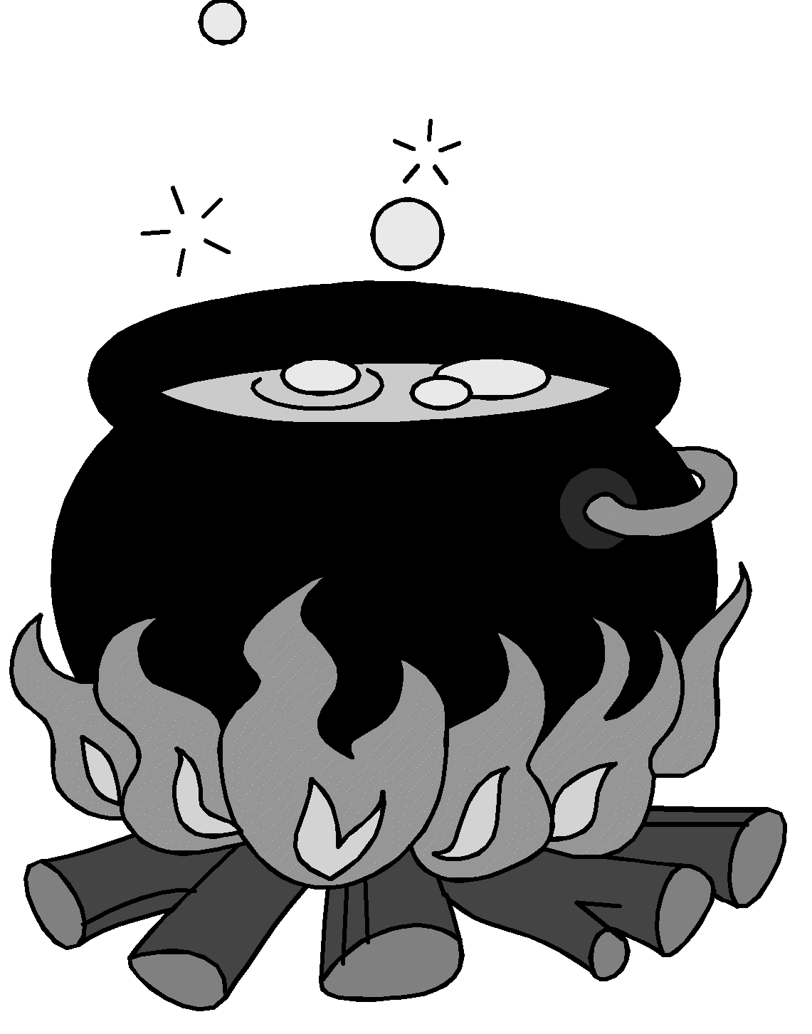

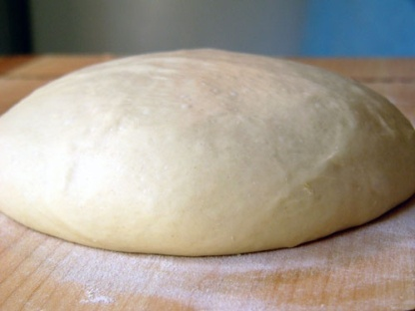
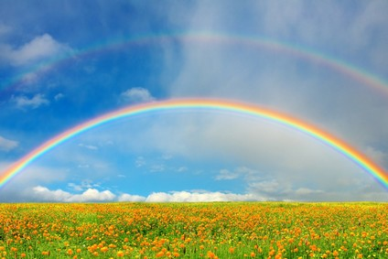
Загадки- это вопрос для ума
«Черная корова стоит, а красная корова ее лижет» Огонь и казан
Голубая простыня весь свет одевает. Небо
Встанет, до небу достанет. Радуга
Сколько бы ни ел, никогда сыт не будет. Огонь
Без рук, без ног, а в гору лезет. Тесто
Одно бросил — целую горсть взял. Зерно
Никого она не обижает, а все ее толкают? Дверь
Белый баран ушел, а черный остался. Снег и земля весной
Всегда во рту, а не проглотишь. Язык
Утром встал- на две дороги попал. Брюки
У одной мыши два хвоста. Ножницы

Slide 11
Закончите мысль
- Добро совершить никогда (не поздно).
- Человек без друзей- что дерево (без листьев).
- Скромность украшает (человека).

Slide 12
Выводы
Казахский народ в сказаниях, сказках, легендах и в других жанрах устного народного творчества учит и воспитывает у людей только добрые , лучшие , положительные качества.

